Slide 1
Más allá del salón de clases: Los nuevos ambientes de aprendizajes
KARINA SANCHEZ
4-723-243

Slide 2
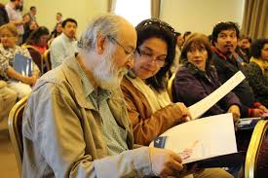
INTRODUCCION
El siglo XX le aportó a la sociedad entre otras cosas la aceleración del cambio tecnológico y como parte del mismo, la extraordinaria revolución en la informática y en las comunicaciones.

Slide 3
Peculiaridades de la generación net
Los miembros de esta generación son tecnofílicos. Siente una atracción a
veces sin medida por todo lo relacionado con las nuevas tecnologías, por conocer-
las, emplearlas y poseerlas. Los nets perciben que con las TIC es posible la satis-
facción de sus necesidades de entretenimiento y diversión, comunicación, infor-
mación y por qué no lo sería posible también, de formación

Slide 4
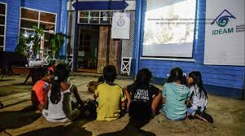
Implicaciones educativas
Se requiere del empleo de las TIC en la educación de la generación net. No es posible educarlos sin el uso de las tecnologías que los unen y marcan como generación.

Slide 5
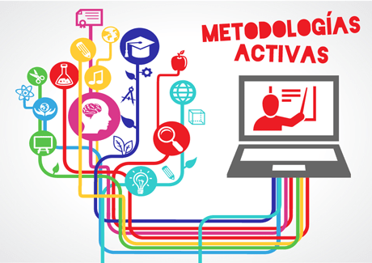
Los nuevos ambientes de aprendizajes
Uno de los tantos retos a los que se enfrenta la escuela de hoy está precisamente en la atención desarrolladora a los distintos modos de aprender, dado estilos, ritmos y talentos diferentes, y con ello la atención a una diversidad nunca antes ni puesta en evidencia, ni tomar en consideración

Slide 6
El enfoque "AEI"
Algunos maestros rechazan el empleo de las TIC con argumentos a veces poco fundamentados o sencillamente por desconocimiento. Otros sienten temor por la
posibilidad de ser remplazados por ella, cosa imposible de suceder por la naturalza misma del proceso de aprendizaje formal. Pero existe una brecha entre las
habilidades para el trabajo en la computadora y en Internet entre los maestros y los estudiantes a favor de estos últimos. Las estadísticas disponibles y los estudios
comparativos entre países y regiones realizados

Slide 7
El diseño didáctico
El diseño de nuevos ambientes de aprendizaje debe contemplar el empleo de las TIC acorde de las potencialidades de estos recursos para lograr mayor participación, interactividad alumno-contenido de enseñanza e interacción alumno-alumno y alumno-maestro, relaciones de colaboración y una función del maestro como
mediador

Slide 8
Conclusión
Hay consenso de que no hay innovación en la educación en un futuro inme-
diato, que no implique de una u otra forma la incorporación de las TIC, y el apro-
vechamiento de sus potencialidades para formar a las nuevas generaciones, y
decimos formar y no tan solo informar, ya que emplear las TIC solamente para
presentar datos constituye un reduccionismo lamentable. La integración de las
TIC permite visualizar una escuela distinta en la que el ambiente, la organización
y el horario, el maestro y los alumnos" funcionan" por decirlo de alguna manera,
de un modo en que se satisfagan las necesidades de aprendizajes tanto de unos
como de los otros en función del crecimiento integral del alumno.

